Slide 1
Весенняя каникулярная школа «Литературная карта Калининграда»

Slide 2
Работу выполняли:
Беднова Рената, Каминская Анна, Кныревич Георгий, Михновец Елизавета, Потыко Любовь, Харлампьев Даниил и Шепталина Алёна.
Руководитель: Валерия Михайловна Павловская.

Slide 3
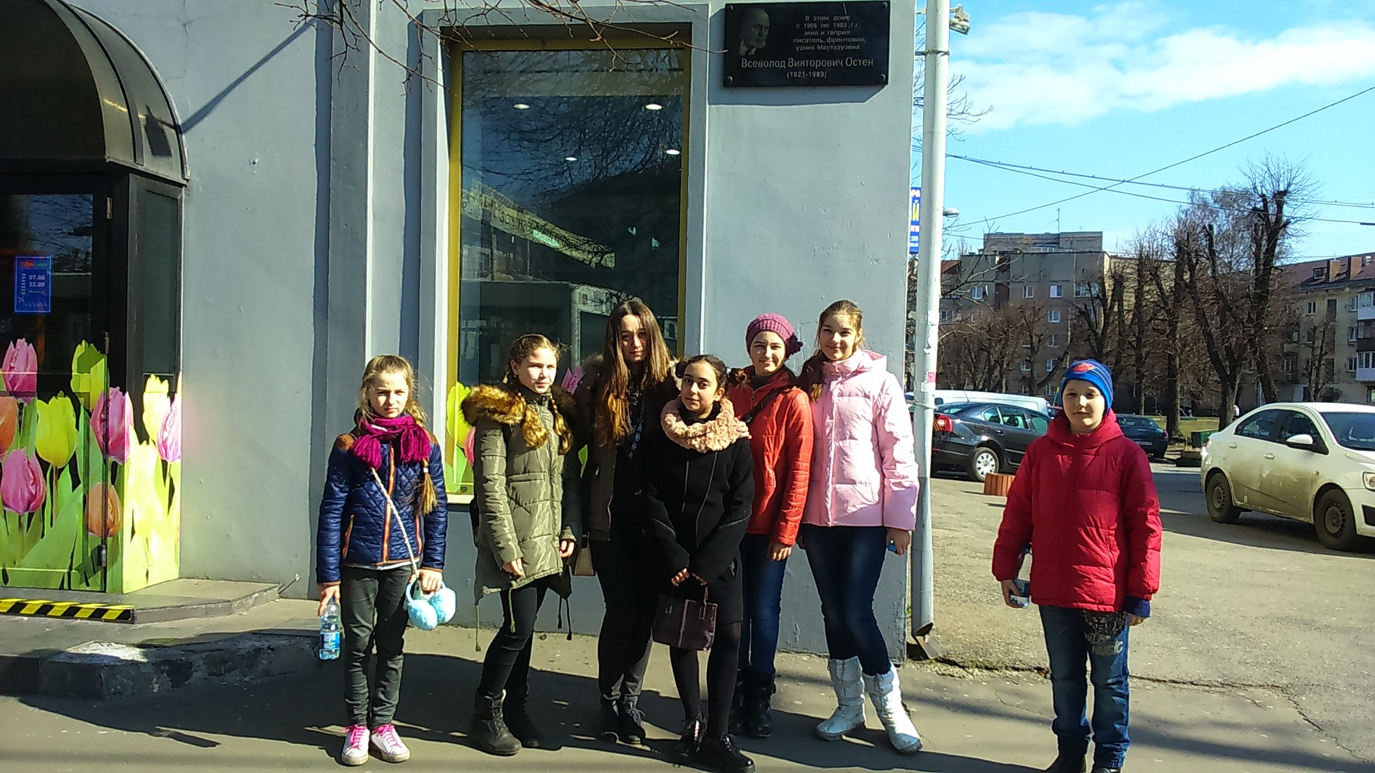
Первый день. Экскурсия по литературным местам.

Slide 4
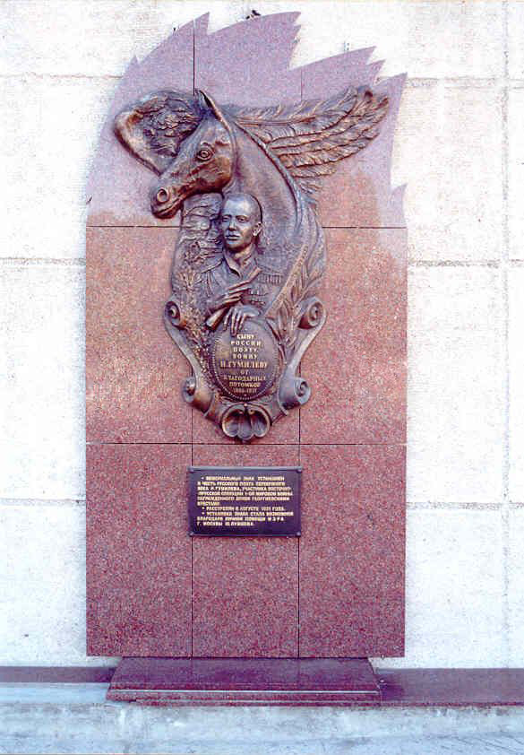
Сначала мы сходили к Дому Искусств, где находится мемориальный знак Николаю Степановичу Гумилёву - поэту-акмеисту, создателю «Цеха поэтов», путешественнику, кавалеру Георгиевского креста 4-ой степени.
Для поэзии Гумилёва характерны поэтизация истории, тяга к экзотике, прославление людей, наделённых сильным характером и волей.

Slide 5
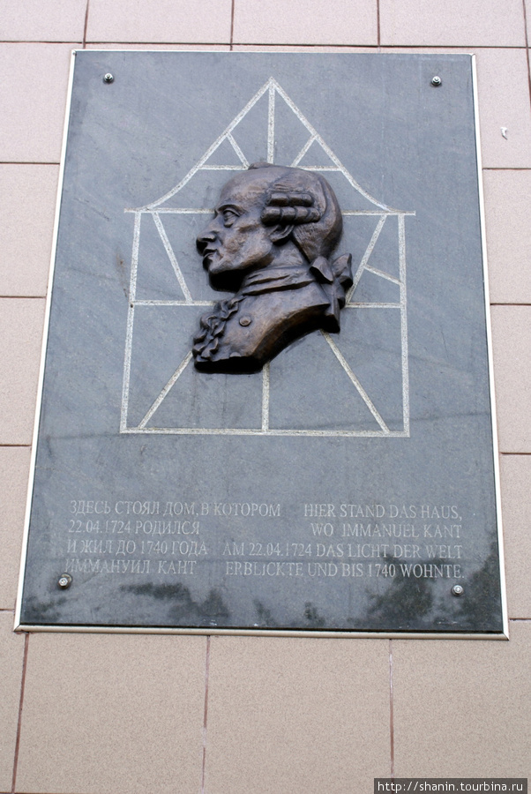
После этого мы побывали на месте, где стоял дом, в котором жил И. Кант – кёнигсбергский философ, изучавший этику и эстетику, учёный-астроном.
«Имей мужество пользоваться собственным умом – таков девиз Просвещения,» - говорил Кант.

Slide 6
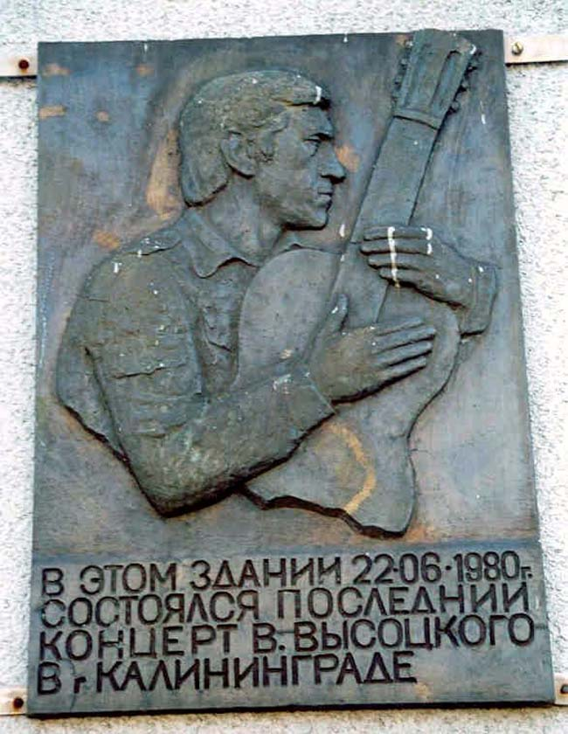
Далее мы отправились к Дворцу спорта «Юность», где расположена памятная доска Владимиру Высоцкому – поэту-песеннику, актёру театра и кино.

Slide 7
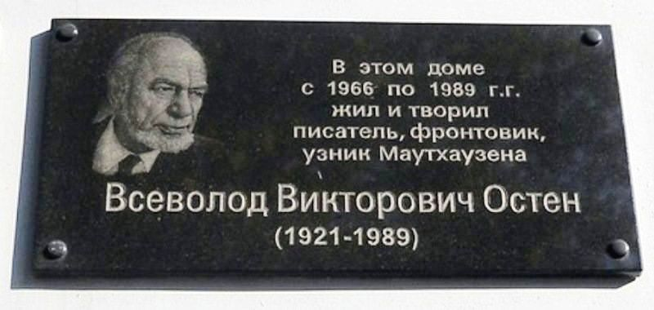
Последним пунктом в нашем маршруте был дом, на котором установлена памятная доска Всеволоду Остену – поэту и писателю, воевавшему на фронте, бывшему узнику немецкого концлагеря, где он и начал писать свои первые антифашистские стихи на мешках из-под цемента.

Slide 8
